Slide 1
Antropometrie
Základní antropometrická metodika II

Slide 2
Základní literatura:
Fetter a kol.: Antropologie, Praha, Academia, 1967
Riegerová J., Přidalová M., Ulbrichová M.: Aplikace fyzické antropologie v tělesné výchově a sportu (příručka funkční antropologie) Olomouc HANEX 2006
Bláha P., a kol.: Antropometrie českých předškolních dětí ve věku od 3 do 7 let,Praha 1990
Bláha P., Vignerová J., a kol. Vývoj tělesných parametrů českých dětí a mládeže se zaměřením na rozměry hlavy (0 – 16 let) I., SZÚ Praha, 1999
Bláha P., Vignerová J., a kol. Vývoj tělesných parametrů českých dětí a mládeže se zaměřením na rozměry hlavy (0 – 16 let) II., SZÚ Praha, 1999
Bláha P., a kol. Somatický vývoj současných českých dětí, semilongitudinální studie (6 – 16 let), SZÚ, Praha, 2006
Vignerová J. a kol., 6. celostátní antropologický výzkum dětí a mládeže 2001 česká republika, souhrnné výsledky, SZÚ Praha, 2006
Lebl, J., Krásničanová, H. Růst dětí a jeho poruchy. Galén, 1996. ISBN 80-85824-30-2
Soukup, Václav. 2011. Antropologie: teorie člověka a kultury. 1. vydání, Praha: Portál, 2011. 774. s. ISBN 978-80-7367-432-8

Slide 3
Úvod do předmětu
Antropologie čili věda o člověku. Je komplexní věda. Překračuje hranice různých vědních oborů.
Název razil již řecký filozof Aristoteles (4.stol. př. Kr.)
Soukup, 2011, říká: „Být antropologem znamená respektovat alternativní světy různých kultur a s nimi spjaté odlišné způsoby života.“

Slide 4
Základní otázky antropologie:
Co je předmětem antropologického výzkumu?
Které disciplíny tvoří antropologie?
Prostřednictvím jakých metod člověka studujeme?
Které oblasti výzkum pokrývá?

Slide 5
Současnou antropologii je možné vymezit jako holistickou, interdisciplinární a komparativní vědu, která se zabývá studiem biologické a kulturní variability lidských populací v čase a prostoru.
Charakteristickým rysem současné antropologie je programová snaha využívat stále širšího spektra poznatků různých přírodních a společenských věd.
Přesto, že je nutné chápat člověka jako integrální bytost, z praktického hlediska dělíme antropologii na dvě základní disciplíny.
  Kulturní a sociální antropologii
  Fyzická antropologie (biologická)

Slide 6




Kulturní a sociální antropologii:
zkoumá kulturu, společenské a příbuzenské systémy, manželství a rodinu, hospodaření a ekologii, sociální uspořádání, náboženství…

Slide 7
Fyzická antropologie (biologická):
1775 Johann Fridrich Blumenbach – pojem antropologie jako přírodopis člověka (často považováno za datum zrození fyzické antropologie).
19. století - institucionalizace, rozpracování širokého spektra metod a technik.
20. století – již komplexní disciplína, využívající celé řady přírodovědných metod.
Zabývá se přírodovědeckým výzkumem biologické rozmanitosti člověka.
Bývá také stručně definována podle Martina (1914) jako přírodověda hominidů v jejich časovém i prostorovém rozšíření.
Zkoumá fyzickou (tělesnou) stránku člověka z hlediska jeho komplexního vzniku, vývoje a růstu, funkce, variability, ekologie, adaptace v rámci různých rasových, etnických, kulturních a sociálních skupin.
Přes biologický základ fyzická antropologie přihlíží i k duševním stránkám člověka, které jsou v interakci.

Slide 8
Obor fyzické antropologie:
z praktických a metodických důvodů se obvykle rozděluje do dvou velkých okruhů
  kostrová antropologie
  (skeletní, osteologické)
  antropologie žijícího člověka

Slide 9
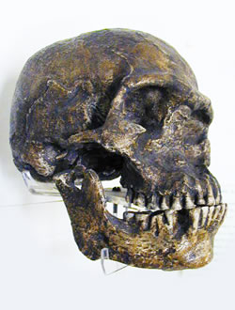
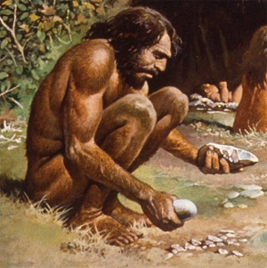
Kostrová antropologie:
Dělí se obvykle chronologicky na:
  paleoantropologii (paleontologii) – studium vývojových forem člověka až po vznik Homo sapiens)
  prehistorickou antropologii
  (populacemi v pravěku)
  historickou antropologii –
  týká se populací historických období

Slide 10
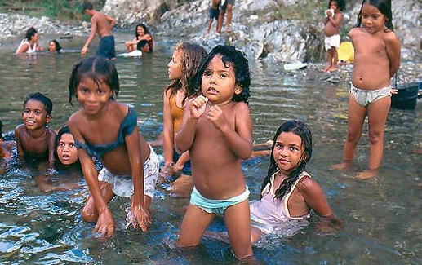
Antropologie žijícího člověka:
základem je somatologie (anatomie, histologie, embryologie, fyziologie) a nauka o lidské variabilitě (etnická antropologie – o biologické variability lidských populací v geografickém prostoru).
Výzkumný objekt
PROBAND

Slide 11
Aplikovaná antropologie:
(praxi sloužící)
auxologie (nauka o růstu a pohlavním dozrávání)
ergonomika (nauka o přizpůsobení přístrojů a strojů obsluhovaných člověkem jeho tělesným rozměrům)
průmyslová antropologie (pro oděvní normy, obuvnické …)
ekologie člověka (vztah tělesného stavu člověka k faktorům zevního prostředí)
etologie (nauka o chování člověka a lidských skupin ve srovnání s chováním zvířat)
tělovýchovná a sportovní antropologie
kinantropologie (analyzující pohyb lidského těla)
divadelní antropologie (sleduje tělesné aspekty divadelní produkce)

Slide 12
Spolupracující obory:
Lékařství (považována za antropologickou patologii) zaměřena především na nemocného jedince (nikoli jako antropologie na skupinu lidí nebo populací). Meziobor klinická antropologie.
V antropologickém výzkumu se uplatňují většinou vyšetřovací metody morfologické, ale i dalších oborů:
  Metody chemie (biochemie)
  Fyziky (biofyziky)
  Matematiky (biostatistika)
Vznik interdisciplinárních výzkumných týmů.

Slide 13
Antropometrické metody přesného měření lidského těla a jeho součástí jsou pro fyzickou antropologii specifické.
Metody jsou mezinárodně unifikované, což je důležitý předpoklad pro možnost srovnání naměřených výsledků s jinými autory.
Antropometrie živého člověka též somatometrie.

Slide 14
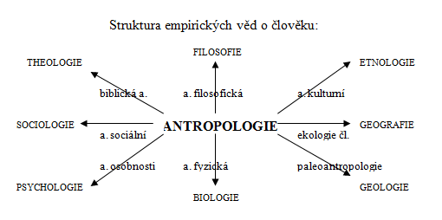

Slide 15
Antropologický výzkum:
Podrobná znalost metod – významná pro kvalitní a validní výzkum.
Před započetím výzkumu:
  vymezit co nejpřesněji zvolený problém
  připravit plán řešení
  prostudovat dosavadní publikovanou literaturu a zkoumané otázky předchůdců.
  Volba vhodné metody (metod)

Slide 16
Vlastní výzkum:
  Sběr dokladového materiálu
  Zpracování materiálu
Interpretace a hodnocení získaných dat
Zobecnění a aplikace do praxe
Dokladový materiál:
  Vyšetření vlastního zkoumaného objektu
  Dokladem je zpravidla – záznamový list
  Anamnestické údaje
  Záznam získaných dat (měřených sledovaných)
  Živý objekt = PROBAND

Slide 17
Výzkumy dělíme:
dle délky sledování probandů:
  Jednorázové
  Longitudinální
  Semilongitudinální

Slide 18
Dělení metod používaných v antropologii žijícího člověka:
Zkoumání objektu smysly
Zkoumání objektu pomocí fyzikálních přístrojů
Tvarové znaky se zachycují metodami dokumentačními: (modernizace)
Funkční zkoušky
Metody geometrické morfologie

Slide 19
Zkoumání objektu smysly:
BEZ DALŠÍCH POMŮCEK
  Zrakem – aspekce (somatoskopie)
    Prostá – stanovení vývoje svalstva, stavu výživy
    Pomocí srovnávacích vzorkovnic – barvy duhovky, vlasů, kůže
  Sluchem – auskultace
    odposlouchání zvuků vznikajících při činnosti některých orgánů (srdce, dýchání)
  Hmatem – palpace
    Vyhledání některé části kostry, pulzace
  Čichem – výjimečně (DM)
S PODPOROU POMŮCEK:
  Fonendoskop, stetoskop (auskultace)
  Lupa, mikroskop (aspekce)

Slide 20

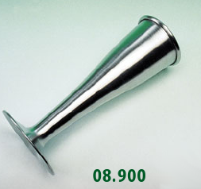
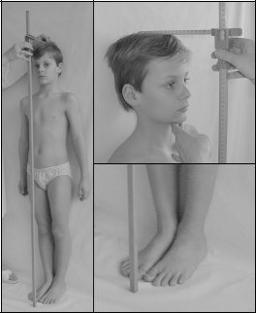

Slide 21
Zkoumání objektu pomocí fyzikálních přístrojů:
Délkové míry – např. antropometr, pelvimetr, kraniometr, pásková míra,
Hmotnost – váhy
Míry duté, objemové – spirometr (kapacita plic), kaliper (tuk)
Tlak – tonometr (TK)
Svalovou sílu – dynamometr
Teplotu – teploměr (teplota těla v axile)

Slide 22
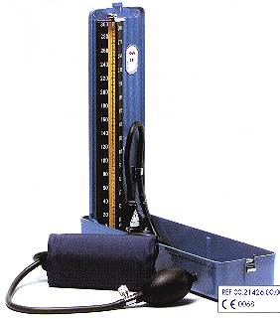
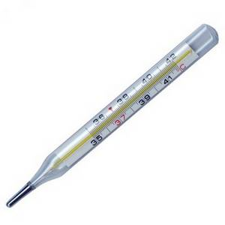
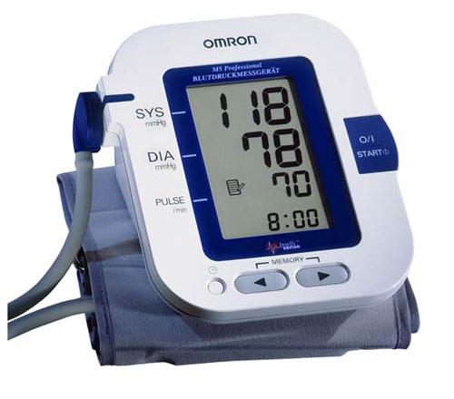
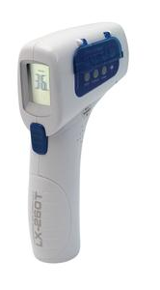
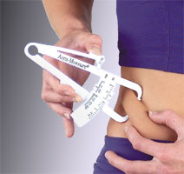
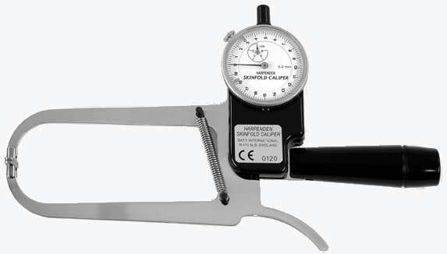

Slide 23
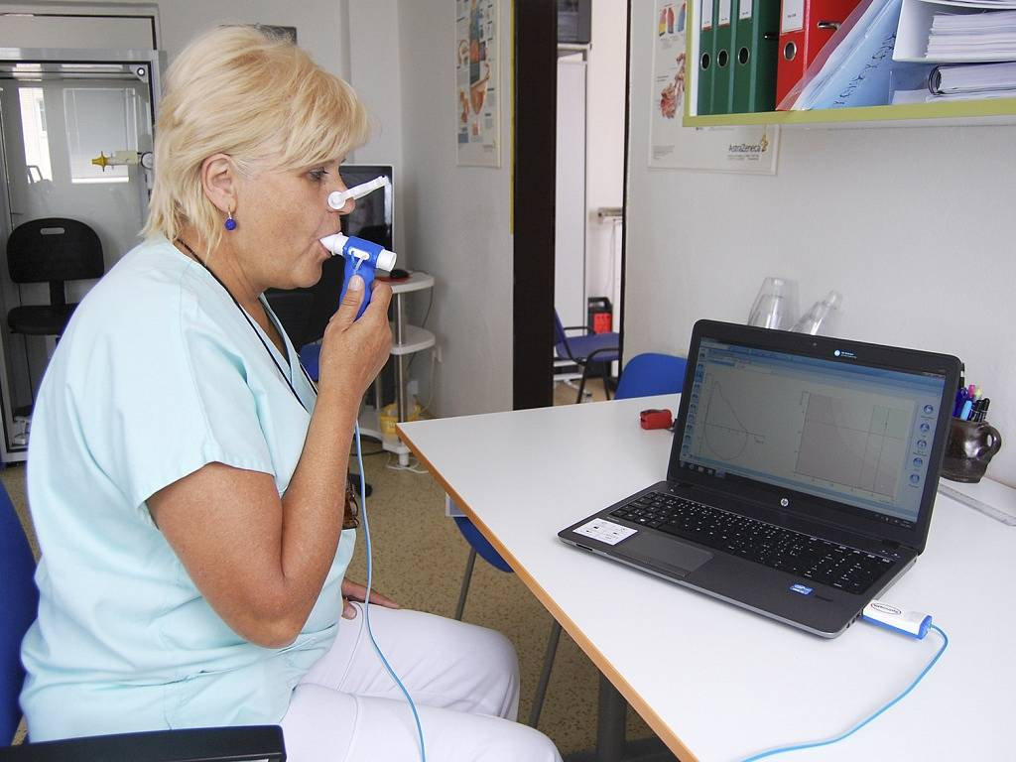

Slide 24
Tvarové znaky se zachycují metodami dokumentačními: (modernizace)
Fotografování – černobílé, barevné, speciální (mikrofoto, RTG, CT, prosvěcování krevních cest)
Plastická dokumentace – odlévání do sádry, umělých hmot (tvarování)
Otisky – dlaňové čáry, rtů, papil na konečcích prstů
Ostatní – filmování pohybu, …
digitalizace

Slide 25
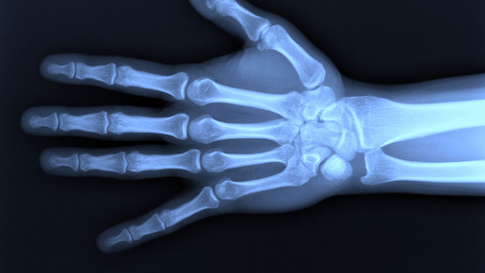
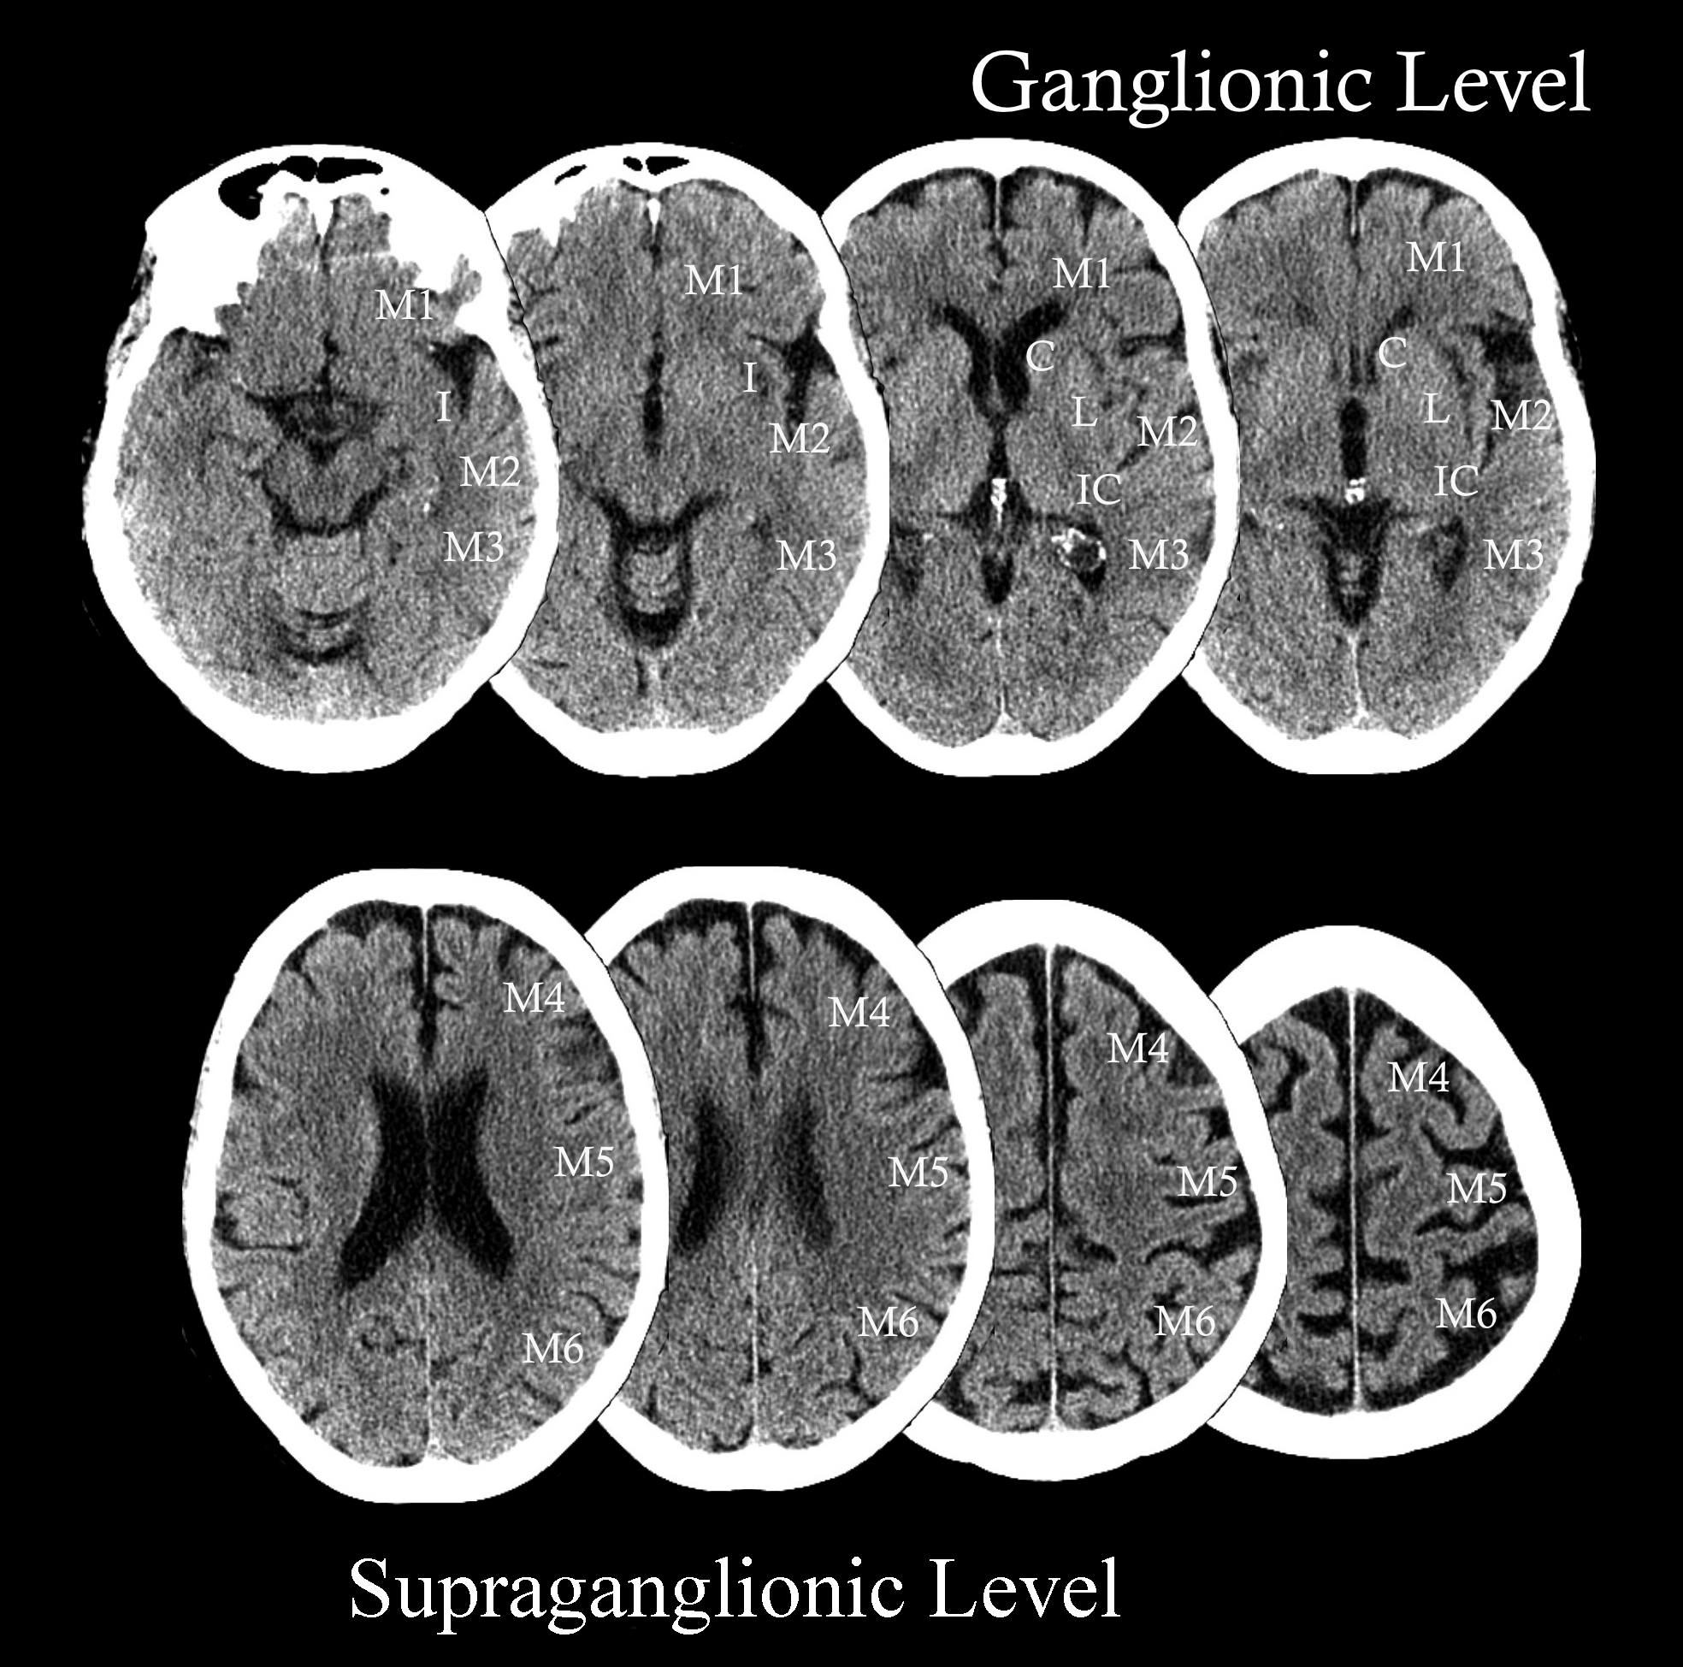
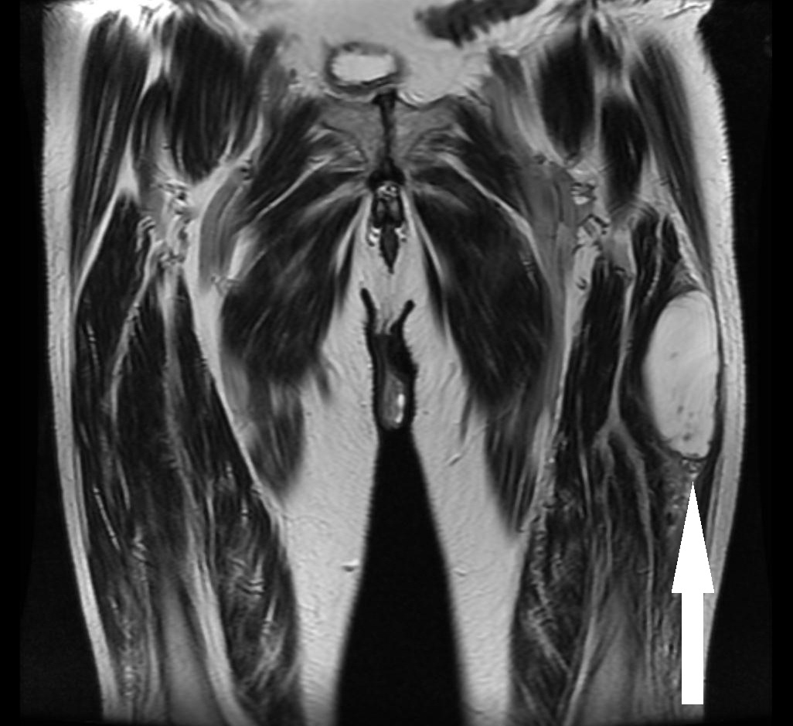

Slide 26
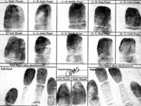
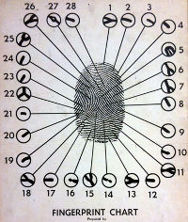
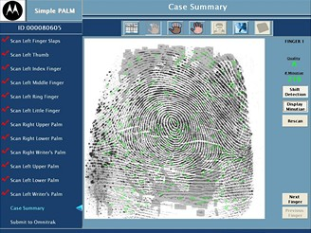
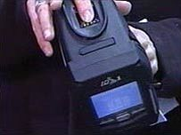

Slide 27
Funkční zkoušky:
fyziologické, biochemické, chemické, vedení zvuku lebkou, (glykémie, cholesterolémie, …)
denzitometrie
elektrodiagnostické (skin Diagnistic SD 27- potivost nohou)
plantograf – systém sledující rozložení tlaku (nohou)
dynamika chůze – trojrozměrné sledování infračervenými kamerami

Slide 28
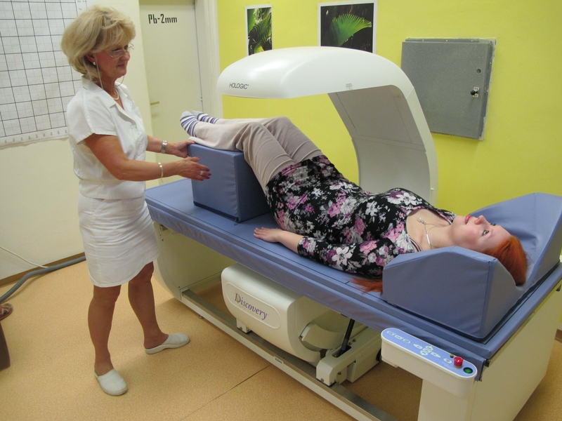
Denzitometrie: (ukázky)

Slide 29
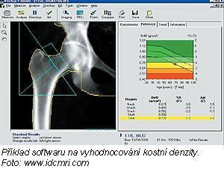
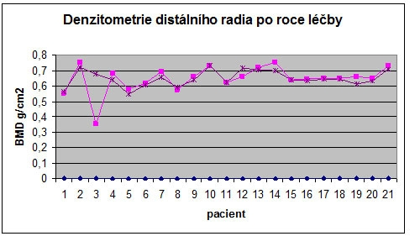

Slide 30
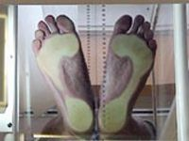
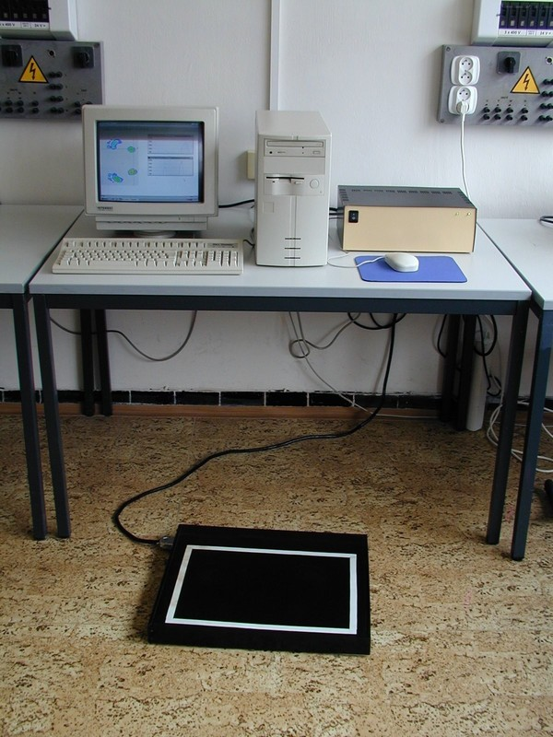
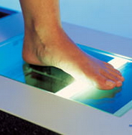
Plantograf:

Slide 31
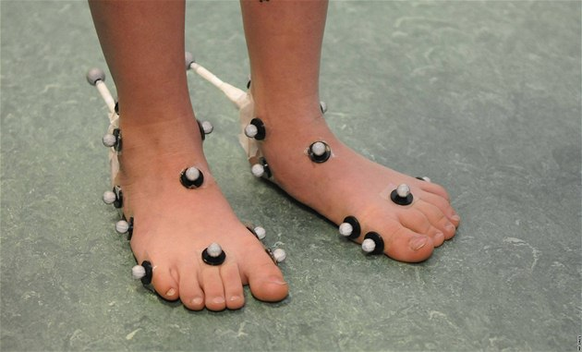
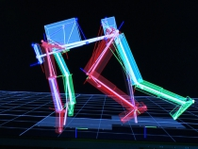

Slide 32
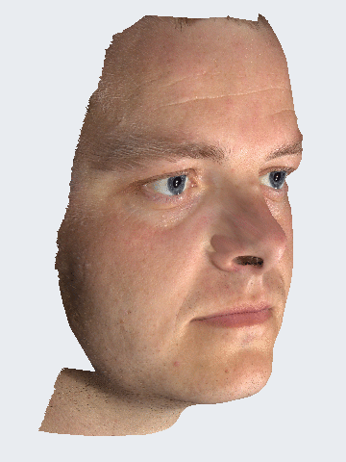
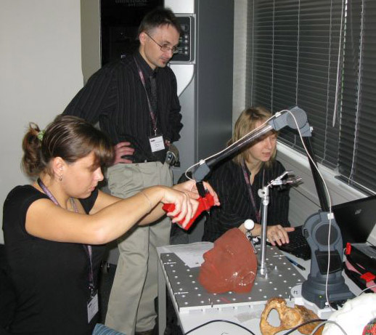
Metody geometrické morfologie:
využití zobrazovacích metod 3D (podrobné studie růstu a vývoje lebky v časovém a geografickém horizontu, rekonstrukce měkkých částí obličeje, závislost změny tvaru na funkci,

Slide 33
Anamnéza:
Podstatná část
Konstrukce a náročnost dle typu, záměrů a cílů výzkumu.
Ústní, písemná forma – dotazník, anketa
Možno rozlišit část pro rodiče, pro děti

Slide 34
Části anamnézy:
část – zaměřená na identifikaci PROBANDA (č. měření, pohlaví, datum narození, datum měření, …)
část – eliminace probandů daného výzkumu (např. dg. poruchy růstu, hormonální disbalance DM, etnické skupiny-nejsou v souladu s výzkumným záměrem, délka nemoci, ženy v menopauze, aj.)

Slide 35
část –
RA (vzdělání rodičů, BMI, životní styl, genetické onemocnění v rodině…)
SA (životní podmínky – byt, město, průměr. měsíční příjem rodiny, počet dětí v rodině, …)
OA (porodní váha, délka, délka kojení, pořadí narození dítěte v rodině, závažná onemocnění, úrazy, otázky zdravého životního stylu, vzdělání, aktuální potíže – zdravotní, psychické, soc…, zájmy)
PA (pracovní zařazení, forma práce – fyzická, psychická, délka daného pracovního zařazení, směnný provoz, …)
FA (užívání léků - pravidelné)

Slide 36
část – záznam měření, sledování (např. výška, BMI, obvod hlavy, kazivost zubů, erupce dentice), vyhodnocení jiných metod (např. RTG - TW2, vzorníku), dle zvolených cílů a metod.
Možno i předložení škál Tanner
(vývoj prsů, ochlupení)

Slide 37
Druhy otázek = položek a jejich tvorba:
Otevřené otázky (volné vyjádření odpovědí):
Jaké je vaše pohlaví?
(muž, chlapec, pán, XY)
Jak se právě cítíte?
(velmi široká odpověď ……)
Jaký je váš měsíční příjem?
(číslo)
Jak dlouho bylo vaše dítě pouze kojeno?
(5. měsíců)

Slide 38
Uzavřené položky:
volba z předkládaných variant – nutno zvážit šířku, možnosti odpovědí, škálování – typy škál
Jak se dnes cítíte?
  Výborně
  Docela dobře
  Ujde to
  Nic moc
  Velmi špatně
Jak se dnes cítíte?
  Dobře
  Ujde to
  Špatně

Slide 39
Velikost obce, ve které žijete?
  Do 5 000 obyvatel
  Do 10 000 obyvatel
  Do 100 000 obyvatel
  Do 1 000 000 obyvatel
  Nad 1 000 000 obyvatel
Jak se dnes cítíte? (označte bod na škále kde 0 je nejhůře a 100 nejlépe jak jen to jde)
0%____________________________100%
Nebo pomocí smailíků (u dětí), teploměru, schodů…

Slide 40
Dichotomické otázky:
rozhodování pouze mezi dvěma odpověďmi: (ano – ne), (M – Ž), (souhlasím – nesouhlasím)
Polouzavřené otázky:
výběr z odpovědí + případná volná odpověď- doplnění
Trpíte závažným onemocněním?
  Cukrovka
  Onemocnění srdce
  Alergie
  Onemocnění pohybového ústrojí
  Jiné (doplňte) ……………………….

Slide 41
Antropometrický záznam:
Možno využít předtištěných z předešlých výzkumů
Možno vytvořit vlastní pro nový výzkumný projekt

Slide 42
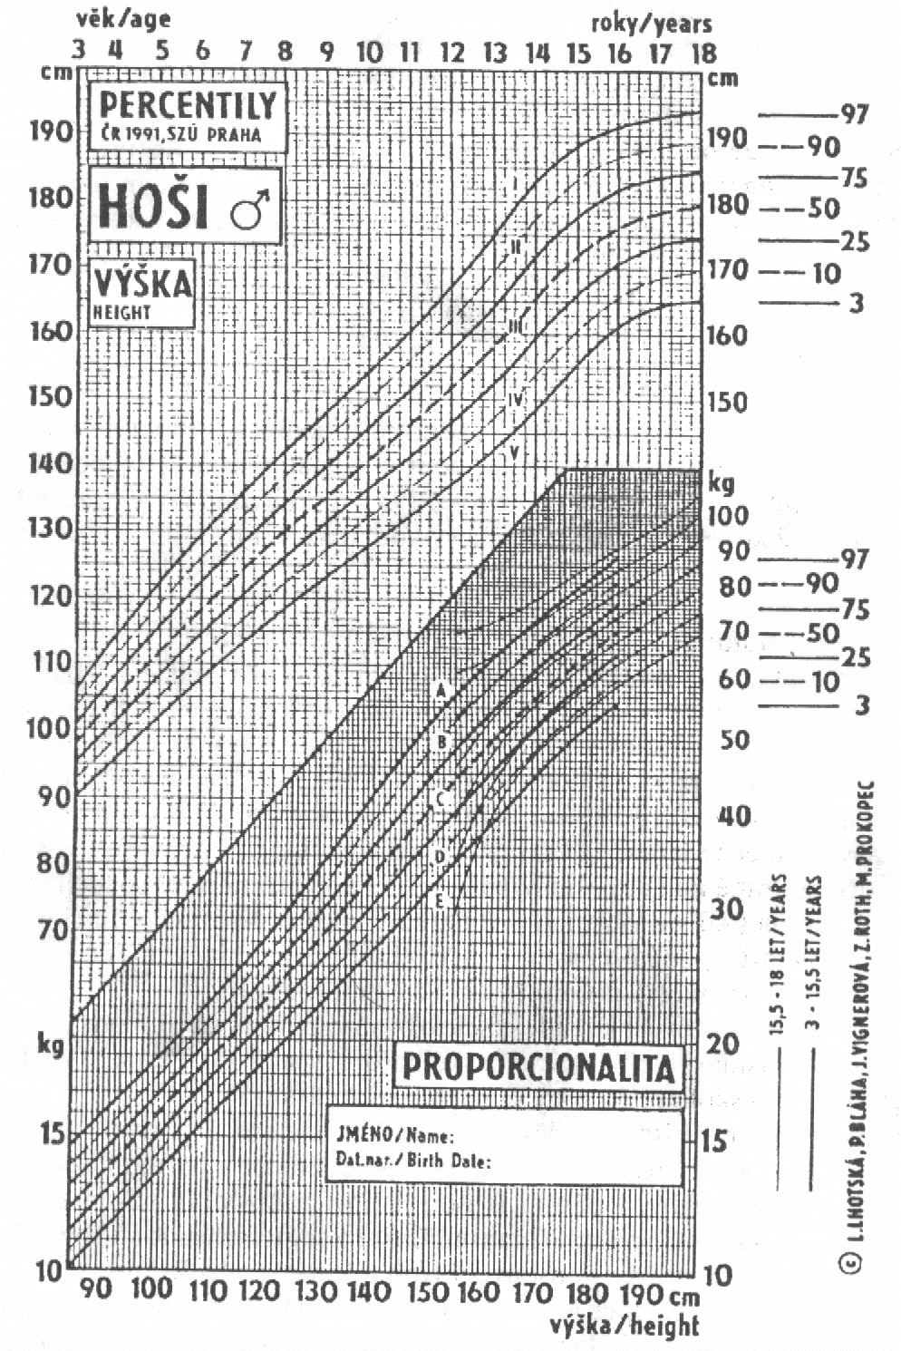

Slide 43
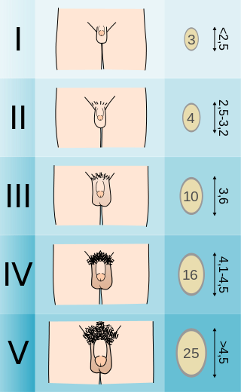
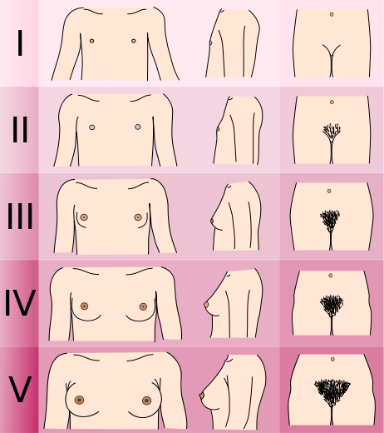
Tannerovy škály – zatrhni stupeň vývoje:

Slide 44
6.CAV_1_Obsah a metodika.pdf

